Slide 1

Space Jockey
Mapaches espaciales

Slide 2
¿En que consiste el reto?

Slide 3
Interactuar virtualmente con los satélites de la NASA

Slide 4
Acerca de nuestro proyecto

Slide 5
Interactuar con una consola desde la ISS

Slide 6
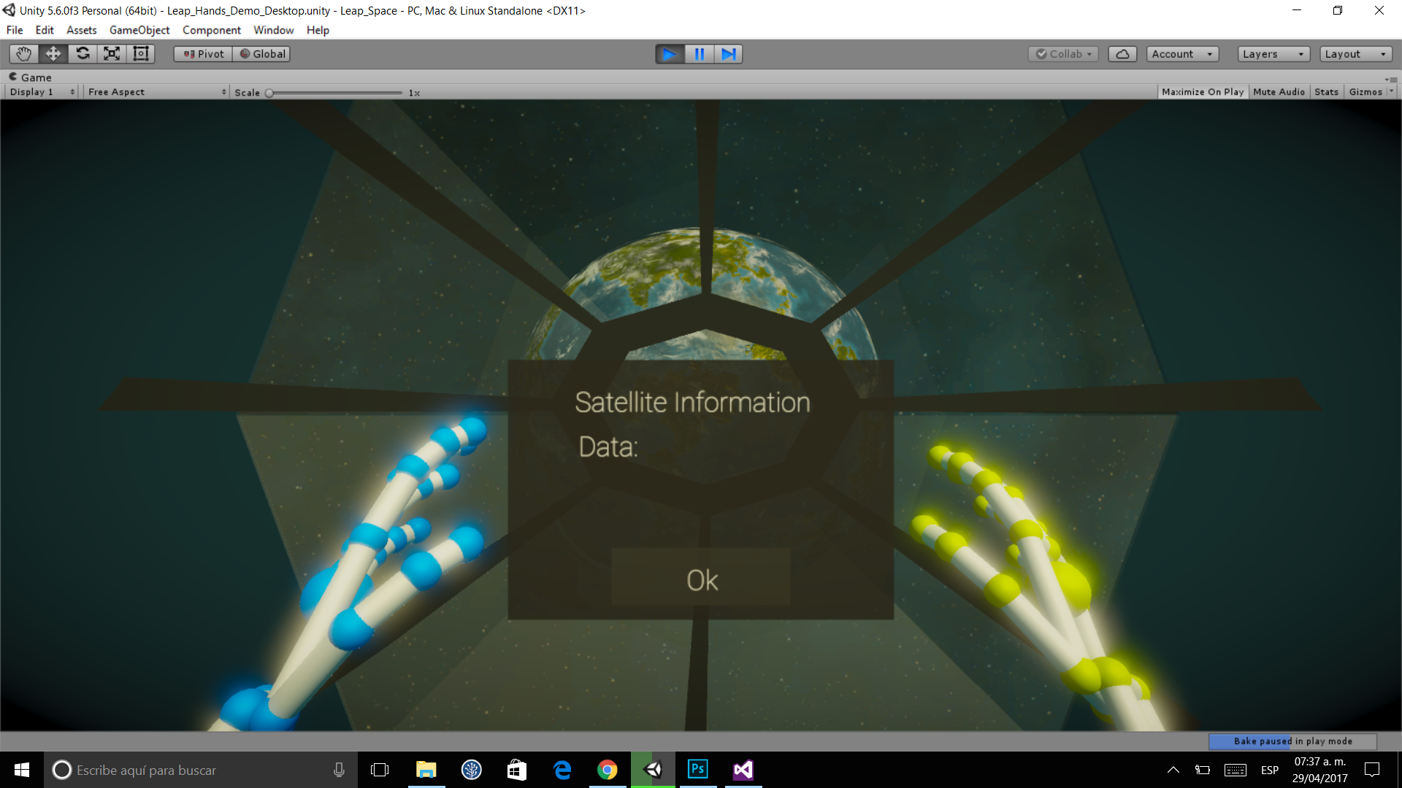

Slide 7
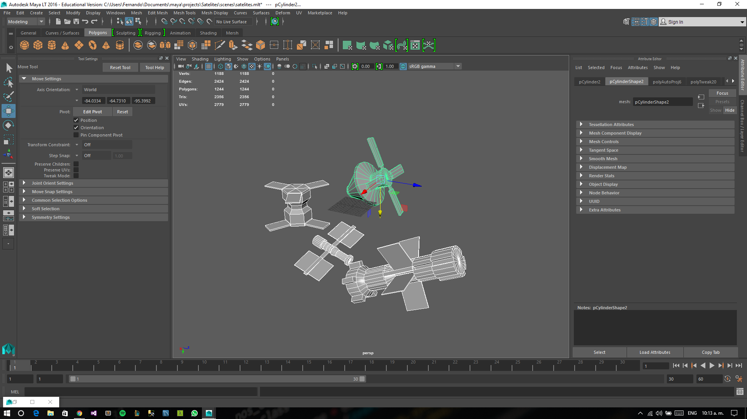

Slide 8
